Slide 1

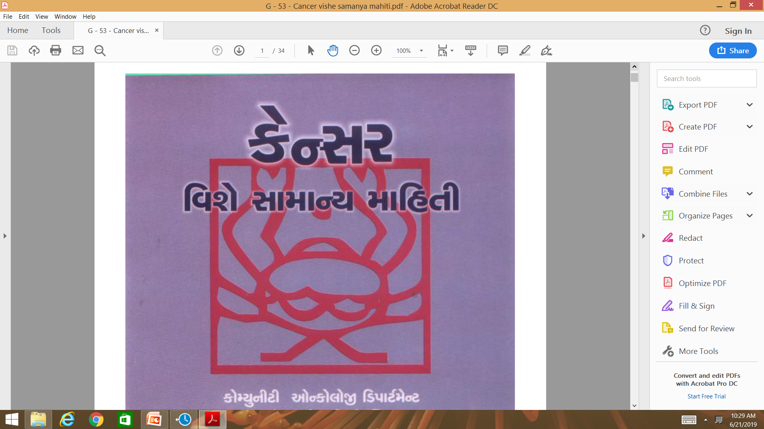
કુંડારીયા કેન્સર પ્રિવેંશન ફાઉન્ડેશન
ડિવિઝન ઓફ રાજકોટ કેન્સર સોસાયટી

Slide 2
કેન્સર શું છે?
આપણું શરીર કોષો થી બનેલું છે, તેમાં કુદરતી રીતે અને શરીર ની જરૂરિયાત મુજબ નવા કોષો બને અને જૂના કોષો નાશ પામે છે.
આ કુદરતી રચના મા જયારે અડચણ આવે અને જુના નાશ પામેલા કોષો એકઠા થાય છે તે ગાંઠ બની જાય છે અને તે ગાંઠ મા સડો થઇ ને કેન્સર થવાની શક્યતા રહે છે.
શરીર મા બનેલી દરેક ગાંઠ કેન્સર ની નથી હોતી, જયારે ગાંઠ થયાની જાણ થાય ત્યારે નિદાન કરાવી જાણી શકાય છે કે કેન્સર થયું છે કે નહિ.

Slide 3
૧૦૦ કરતા વધારે પ્રકારના કેન્સર હોય છે, તે શરીરના કોઈ પણ અંગમાં થઇ શકે છે.
ભારતીય સ્ત્રી અને પુરુષોમાં સૌથી વધારે સ્તન, ગર્ભાશયનું મુખ, જડબા, ફેફસા તથા આંતરડાનું કેન્સર જોવા મળે છે.
ભારતમાં હૃદયરોગ પછી કેન્સર એ બીજું મહત્વનું મૃત્યુનું કારણ છે.
ભારતમાં દર વર્ષે સરેરાશ ૧૧,૫૭,૨૯૪ કેન્સરના નવા કેસ નોંધાય છે તથા ૭,૮૪,૮૨૧ કૅન્સરથી મૃત્યુ નોંધાય છે.

Slide 4
કેન્સરના લક્ષણો
ગલોફામાં કે શરીર ઉપર ગમે તે ભાગમાં ન રૂઝાતું ચાંદુ.
લાંબો વખત અવાજનું બેસી જવું.
સ્ત્રીના સ્તનમાં કોઈ ભાગ જાડો થાય અગર તેમાં ગાંઠ માલુમ પડે.
સ્ત્રીને યોની માર્ગ માંથી માસિક સીવાય લોહી અથવા દુર્ગંધ મારતા પીડા રંગના પ્રવાહી નો સ્ત્રાવ થાય.
લાંબો વખત ચાલુ રહેતા અપચાના ચિહ્નો અથવા ખોરાક ઉતારવામાં કે પ્રવાહી ઉતારવામાં મુસીબત પડે.
ઝાડે જવાની કે પેશાબની આદત માં ફેરફાર થવો.
શરીર ઉપર ના મસા કે તલ માં કઈ ફેરફાર થાય જેવા કે વધવા માંડે કે તેમાં ચાંદા પડે.

Slide 5
આભાર

